Slide 1
¿Dónde están mis cosas?
De .NET a
Python

Slide 2

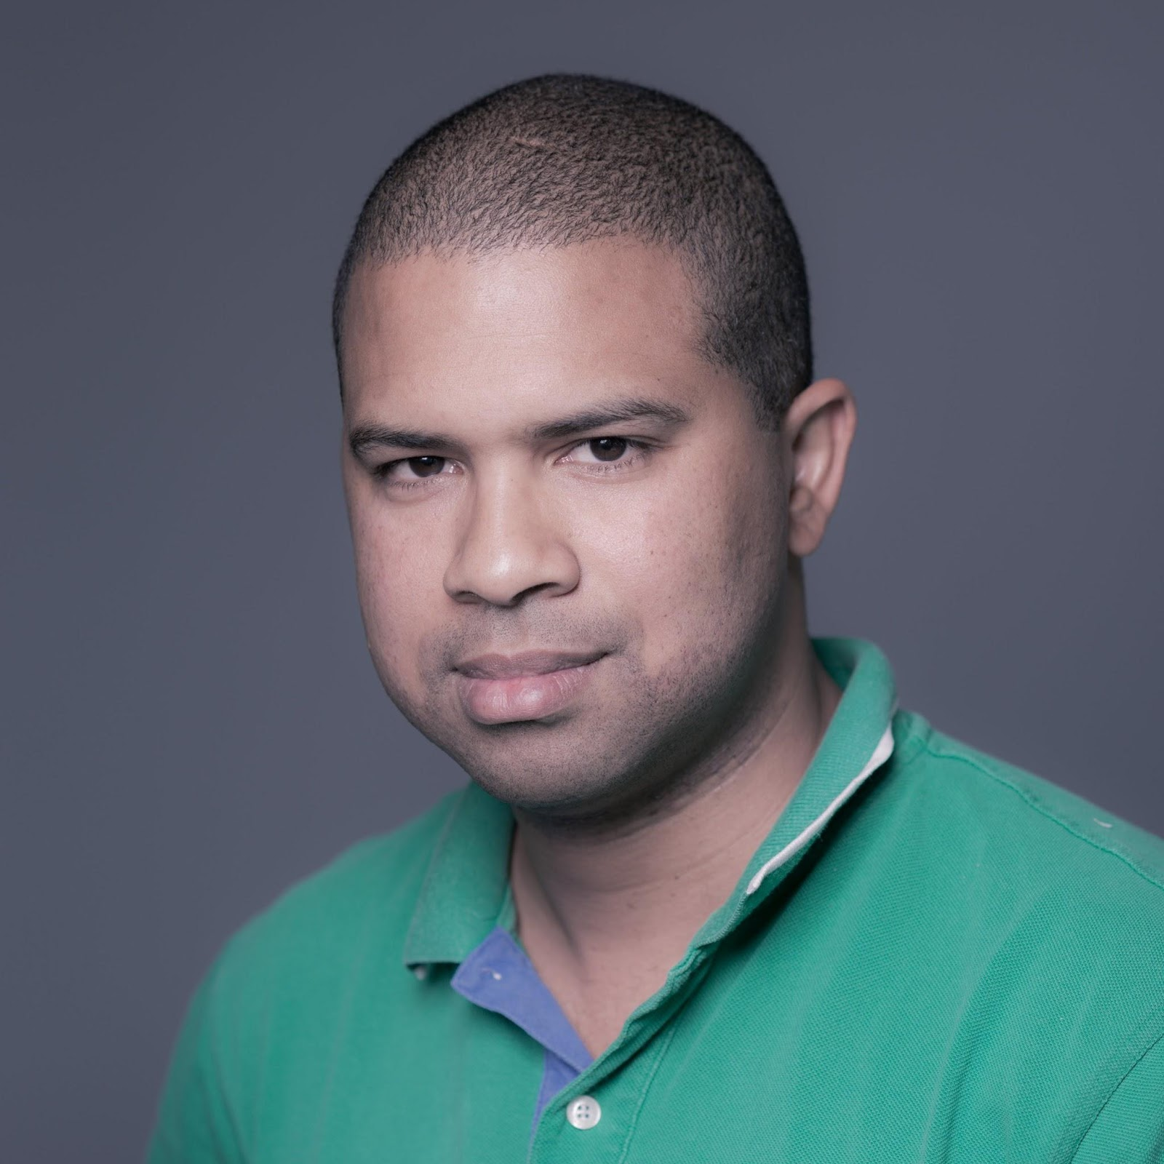
¿Quiénes somos?
www.linkedin.com/in/gonzalo-rubio-torrente
Gonzalo Rubio
.NET: 8 años
Python: meses...
LinkedIn: http://www.linkedin.com/in/gonzalo-rubio-torrente
Twitter: @GonzaloRubio1
Jorge Jardines
.NET: 7 años
Python: 8 años
LinkedIn: https://www.linkedin.com/in/jorgejardines
Twitter: @gardenunez

Slide 3
Agenda
Un poco de historia
Show me the code!
Conclusiones
Q&A

Slide 4

Disclaimer

Slide 5
Un poco de historia
Lanzado en 2002
Propósito general en Windows
Framework mutilenguaje
Framework Class Library
Common Language Runtime
C#: Anders Hejlsberg
Orientado a objetos
Fuertemente tipado y estático
Lanzado en 1991, Guido van Rossum
Propósito general
Multiplataforma
Opensource
Interpretado
Orientado a objetos
Fuertemente tipado y dinámico

Slide 6
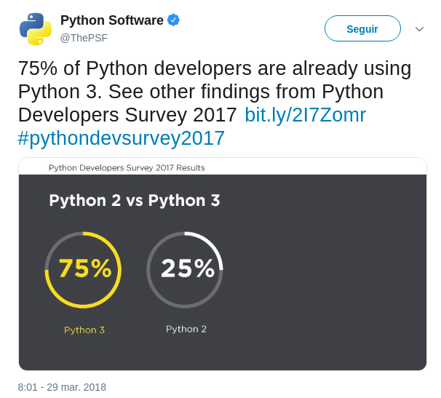
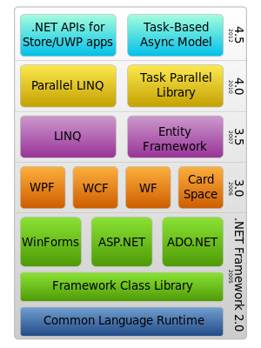

Un poco de historia
Opensource
Cross platform
Ligera y Modular
https://twitter.com/thepsf/status/979373020451045376

Slide 7

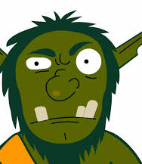
Haters APIs

Slide 8
Empecemos por el principio IDEs y editores

Slide 9
Sé dónde escribir… ¿y ahora qué?
Presentación
Django
MVC
Template
Contratos API y validaciones
Serializers (Contratos Modelo y validaciones)
DI
Gestión de errores
View
Lógica de negocio
Autenticación
Contratos (verbos)
Lógica de negocio
Model
Servicios
Modelos de BD (con mapeos)
Lógica de negocio
Migraciones
Persistencia
Gestión de errores
Modelos
DTOs sin persistencia específica
Autenticación
Implementación
Contratos (URLs)
Repositorios
Mapeos DB y migraciones

Slide 10
Sé dónde escribir… ¿y ahora qué?
Presentación
Django
MVC
Template
Contratos API y validaciones
Serializers (Contratos Modelo y validaciones)
View
Contratos (verbos)
Lógica de negocio
Model
Servicios
Persistencia
Modelos
Implementación
Contratos (URLs)

Slide 11
Sé dónde escribir… ¿y ahora qué?
Presentación
Django
MVC
Template
Contratos API y validaciones
Serializers (Contratos Modelo y validaciones)
DI
View
Contratos (verbos)
Lógica de negocio
Model
Servicios
Persistencia
Modelos
Implementación
Contratos (URLs)

Slide 12
Sé dónde escribir… ¿y ahora qué?
Presentación
Django
MVC
Template
Contratos API y validaciones
Serializers (Contratos Modelo y validaciones)
DI
Gestión de errores
View
Autenticación
Contratos (verbos)
Lógica de negocio
Model
Servicios
Persistencia
Gestión de errores
Modelos
Autenticación
Implementación
Contratos (URLs)
Notes:
.

Slide 13
Sé dónde escribir… ¿y ahora qué?
Presentación
Django
MVC
Template
Contratos API y validaciones
Serializers (Contratos Modelo y validaciones)
DI
Gestión de errores
View
Lógica de negocio
Autenticación
Contratos (verbos)
Lógica de negocio
Model
Servicios
Lógica de negocio
Persistencia
Gestión de errores
Modelos
Autenticación
Implementación
Contratos (URLs)

Slide 14
Sé dónde escribir… ¿y ahora qué?
Presentación
Django
MVC
Template
Contratos API y validaciones
Serializers (Contratos Modelo y validaciones)
DI
Gestión de errores
View
Lógica de negocio
Autenticación
Contratos (verbos)
Lógica de negocio
Model
Servicios
Modelos de BD (con mapeos)
Lógica de negocio
Migraciones
Persistencia
Gestión de errores
Modelos
DTOs sin persistencia específica
Autenticación
Implementación
Repositorios
Contratos (URLs)
Mapeos DB y migraciones

Slide 15
¿Qué se ha quedado fuera?
Debugging
Profiling
Despliegue
CI CD
Async await
Herencia Multiple

Slide 16
Conclusiones
No hay uno mejor que otro
La clave: buenos principios de desarrollo
De estático a dinámico y viceversa…

Slide 17

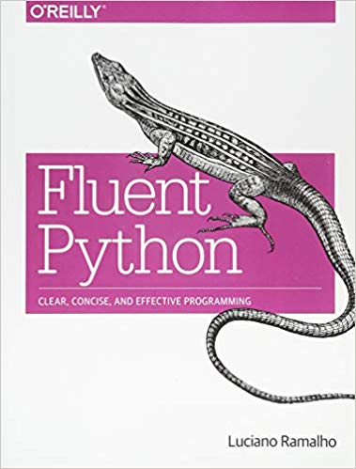
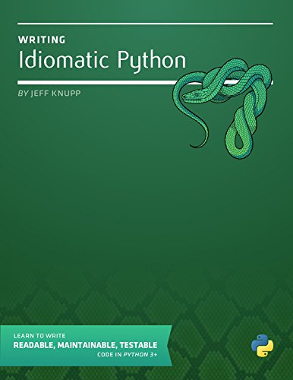
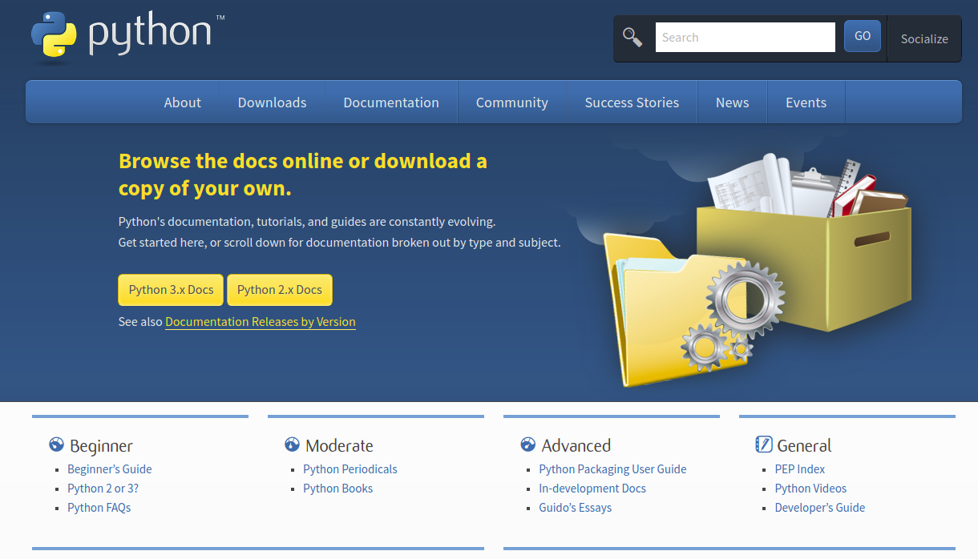
Recursos

Slide 18
Recursos
Código + Presentación: https://github.com/PseudoGoN/commitconf2018

Slide 19
¡Muchas gracias! ¿Preguntas?

Slide 20
Fuentes
Imagen PPTs: https://www.deviantart.com/oblivionhunter1/art/The-Scavenger-and-The-Monster-in-the-mask-586156309

